Slide 1
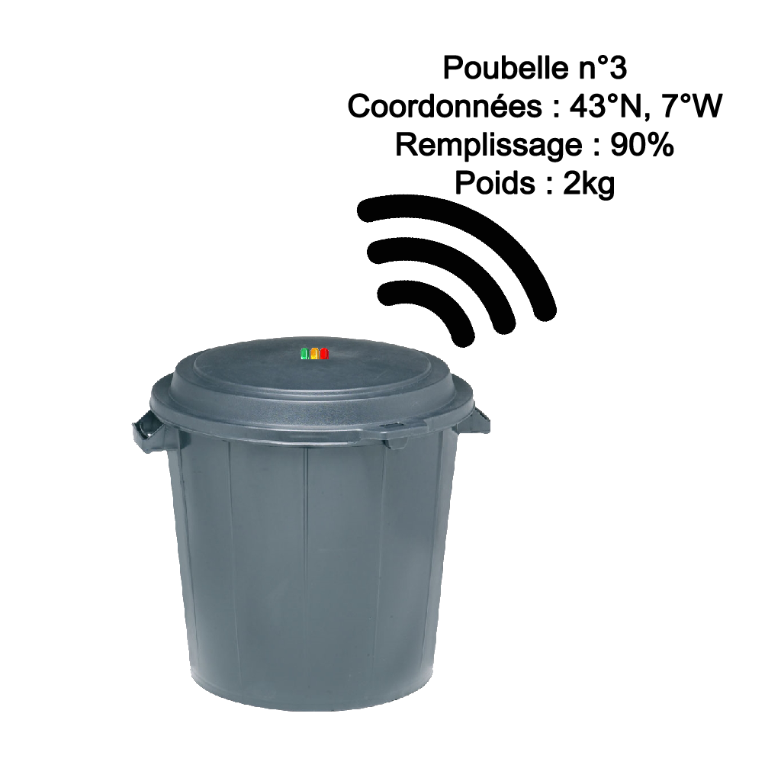

Projet SmartBin
« Poubelle Intelligente »

Slide 2
Sommaire
I – Rappels
II – Progression
a) Avancements et difficultés
b) Objectifs futurs
c) Matériel
d) Planning
III – Conclusion

Slide 3
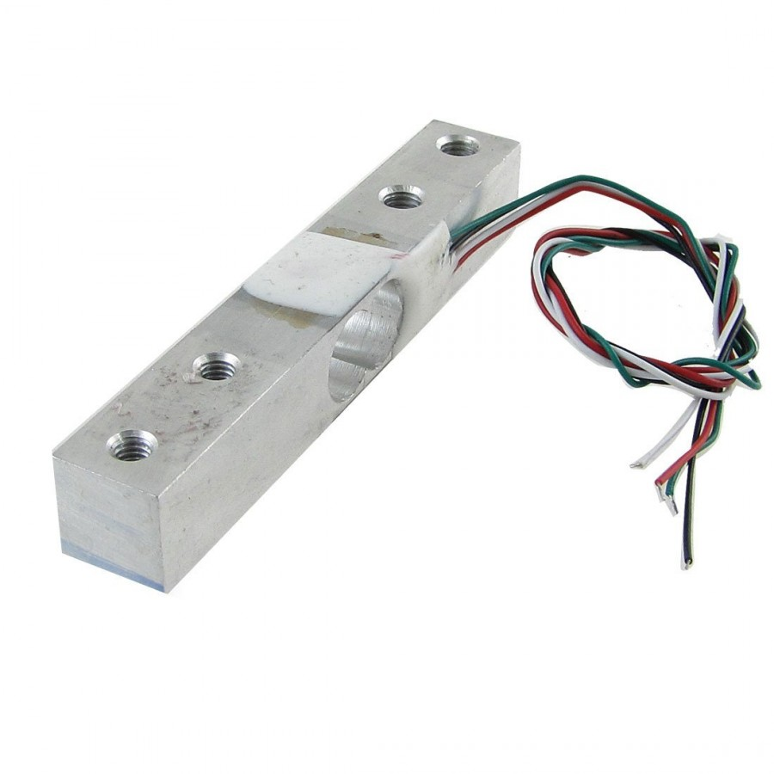
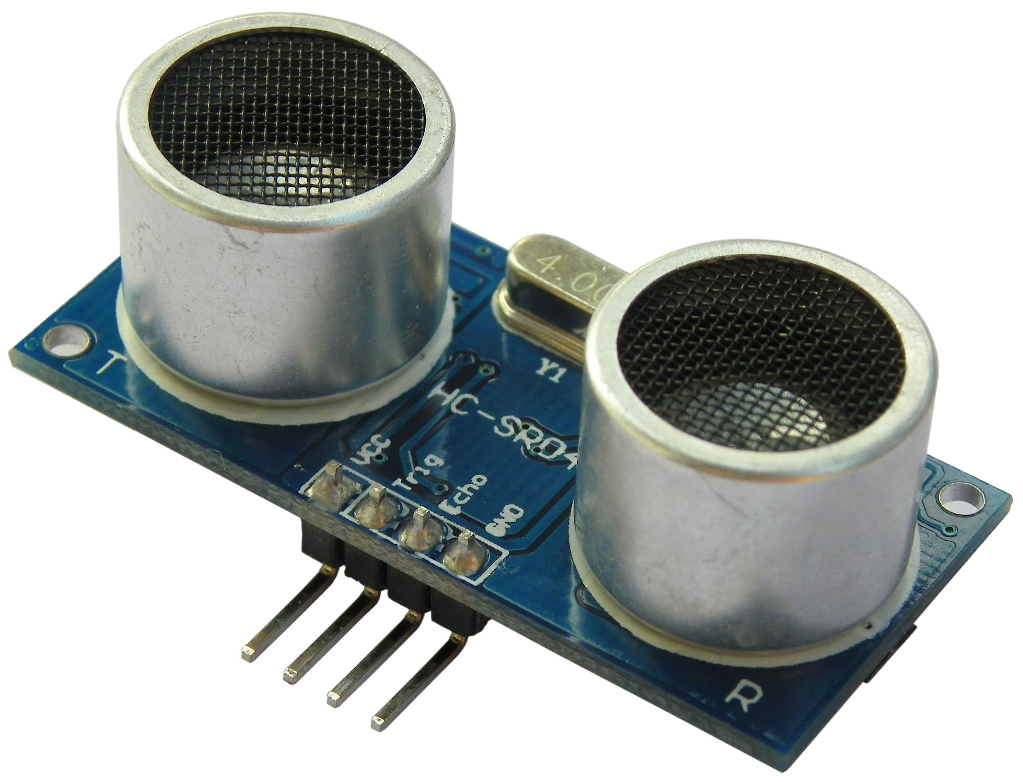
Rappels
FullBinDetector WeightSystem

Slide 4
WeightSystem
LoRa <-> IOT (mydevices.com)
Localisation
Avancements et difficultés
Problèmes sur la carte Arduino (retard)
FullBinDetector
Prise en main du LoRa

Slide 5
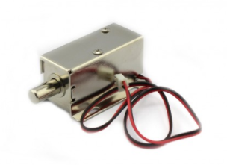
Objectifs
Nouvelle fonctionnalité:
Bloquer accès si remplie (electroaimant + relais)
Nouveau pb: alimenter en 12V avec arduino 5V
Solutions : source externe 12V?

Slide 6
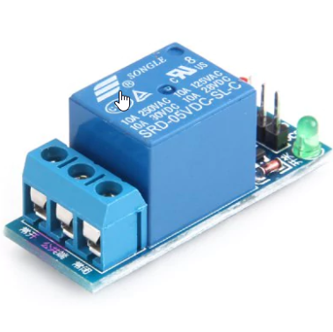
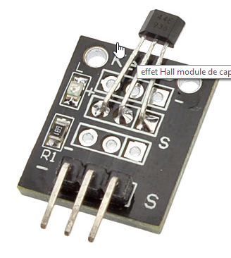
Matériel
Pas de matériel en attente
Relais (SRD-05VDC-SL-C)
Serrure à électroaimant OU bobine + aimant
Switch à effet Hall : présence d’un aimant : tension ↗ ou ↘

Slide 7
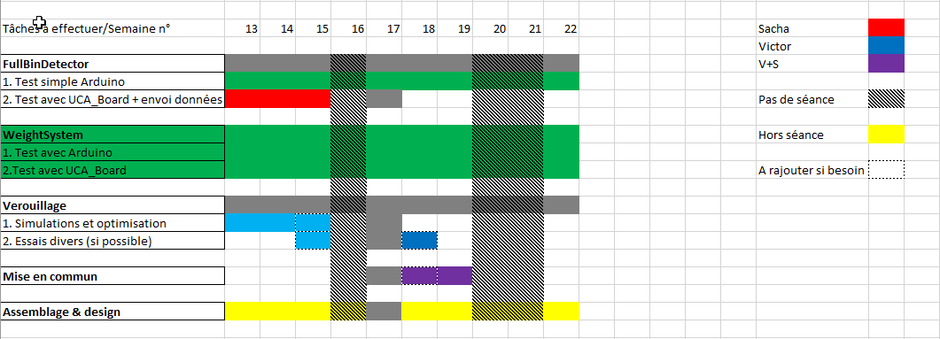
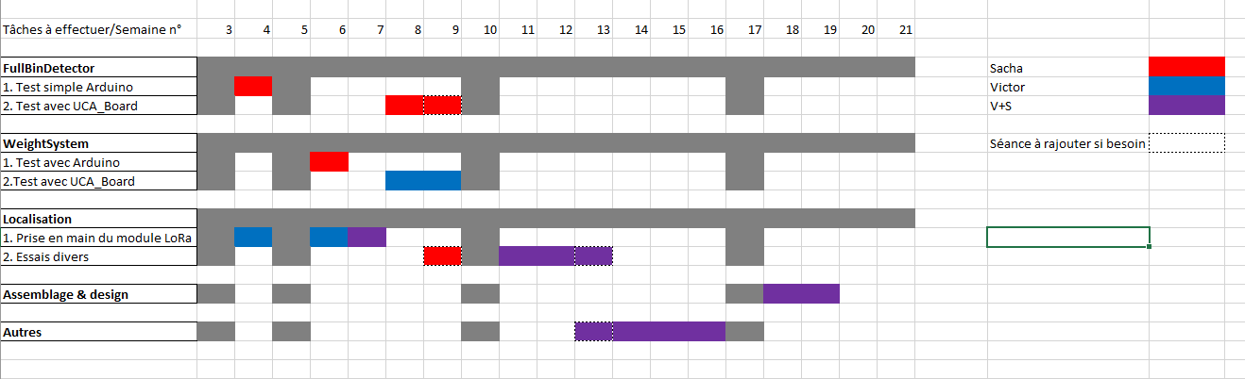
Retours sur le planning

Slide 8
Conclusion
Changements mineurs cause découverte LoRa
Reste conception et assemblage :
Poubelle
Support(s)
Esthétique et ergonomie?

